Slide 1
Харківський регіональний центр оцінювання якості освіти
Особливості реєстрації на ЗНО-2022
Підготовка осіб, відповідальних за формування комплектів реєстраційних документів учнів (слухачів, студентів), які складатимуть ДПА у формі ЗНО

Slide 2
Терміни реєстрації (Календарний план – наказ МОНУ від 02.11.2021 № 1166)
Формування та відправлення до РЦОЯО комплектів реєстраційних документів учнів (слухачів, студентів), які проходять ДПА у формі ЗНО (реєстрація) | 01.02.2022 – 01.03.2022
Унесення за вимогою учасників ЗНО змін до реєстраційних даних (перереєстрація) | 01.02.2022 – 09.03.2022
Подання особами реєстраційних документів для участі в ЗНО (реєстрація категорії – випускник минулих років) | 01.02.2022 – 09.03.2022
Рекомендована дата відправлення комплектів реєстраційних документів до ХРЦОЯО
до 25.02.2022 року

Slide 3
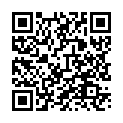
Порядок реєстрації осіб, які виявили бажання пройти ЗНО (наказ МОНУ від 10.01.2017 №25)
Розділ ІV. Порядок реєстрації осіб, які виявили бажання пройти зовнішнє оцінювання

Slide 4
Суб’єкти проведення реєстрації та їх функції (наказ МОНУ від 10.01.2017 №25)
Обласні органи управління освітою
координують дії з регіональними центрами та організовують здійснення заходів місцевими органами управління освітою, закладами освіти щодо організації та проведення зовнішнього незалежного оцінювання
Заклад освіти (реєстрація/перереєстрація)
1) отримує від випускників реєстраційні документи та формує список осіб, які проходитимуть державну підсумкову атестацію за освітній рівень повної загальної середньої освіти у формі зовнішнього незалежного оцінювання;
2) надсилає поштою в установлені строки до регіонального центру засвідчений підписом керівника та печаткою (за наявності) закладу освіти список випускників і комплекти реєстраційних документів. Дата подання визначається за відбитком штемпеля відправлення на поштовому конверті;
3) забезпечує вручення випускникам індивідуальних конвертів, які містять: - Сертифікат - реєстраційне повідомлення учасника зовнішнього незалежного оцінювання

Slide 5
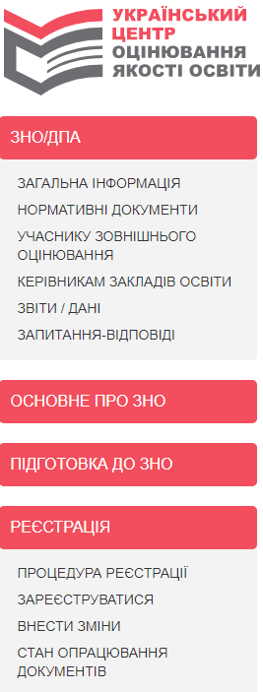
КОНТРОЛЬ ОУО ТГ стану реєстрації
Сервіс «Керівникам закладів освіти»
доступ - для керівників ОУО ТГ (за логіном та паролем керівника)
Сервіс надає можливість відслідковувати хід реєстрації
учнів ЗЗСО району/міста:

Slide 6
КОНТРОЛЬ закладу освіти стану реєстрації
У Сервісі з 01.02.2022 буде розміщено:
- зразки документів, які необхідні для реєстрації;
- інформацію про механізм реєстрації учнів, які не мають паспорта, для проходження державної підсумкової атестації у формі зовнішнього оцінювання.

Slide 7
Підготовка до реєстрації (методичні рекомендації)
ХРЦОЯО:
- Методичні матеріали для підготовки осіб, відповідальних у закладах освіти за формування комплектів реєстраційних документів учнів (слухачів, студентів), які складатимуть ДПА у формі ЗНО, у т.ч. Пам’ятка відповідальній особі в закладі освіти за формування комплектів реєстраційних документів учнів.
УЦОЯО:
- Інформація про процедуру реєстрації на сайті УЦОЯО https://testportal.gov.ua/registr/
- Матеріали УЦОЯО щодо реєстрації на ЗНО-2022 (витяг із Путівника учасника ЗНО-2022)
- Відеокоментар УЦОЯО на YouTube-каналі «Як зареєструватись на ЗНО»

Slide 8
Підготовка до реєстрації
До початку реєстрації попрацювати з програмою на сайті УЦОЯО
01 лютого 2022 року
!

Slide 9
Обрання категорії

Slide 10
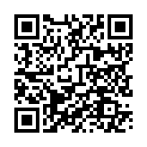
УКРАЇНСЬКА МОВА ЧИ УКРАЇНСЬКА МОВА І ЛІТЕРАТУРА: ЯКИЙ ТЕСТ ВИБРАТИ
Щоб переконатися, результати з якого саме предмета потрібні для участі в конкурсному відборі, — необхідно ознайомитись із Умовами прийому на навчання для здобуття вищої освіти в 2022 році (Додаток 4)).

Slide 11
МАТЕМАТИКА ЧИ МАТЕМАТИКА (ЗАВДАННЯ РІВНЯ СТАНДАРТУ): ЯКИЙ ТЕСТ ВИБРАТИ
Предмет зовнішнього незалежного оцінювання «Математика» чи «Математика (завдання рівня стандарту)» буде визначено залежно від того, які позначки Ви поставите щодо отримання результату як оцінки за ДПА (з урахуванням рівня вивчення математики в закладі освіти) та отримання оцінки за шкалою 100-200 балів для вступу до закладів вищої освіти.
Якщо ви НЕ плануєте вступати до закладу вищої освіти за результатами тесту з математики
Слайд для ЗЗСО

Slide 12
МАТЕМАТИКА ЧИ МАТЕМАТИКА (ЗАВДАННЯ РІВНЯ СТАНДАРТУ): ЯКИЙ ТЕСТ ВИБРАТИ
Предмет зовнішнього незалежного оцінювання «Математика» чи «Математика (завдання рівня стандарту)» буде визначено залежно від того, які позначки Ви поставите щодо отримання результату як оцінки за ДПА (з урахуванням рівня вивчення математики в закладі освіти) та отримання оцінки за шкалою 100-200 балів для вступу до закладів вищої освіти.
Якщо ви НЕ плануєте вступати до закладу вищої освіти за результатами тесту з математики
Слайд для ЗПТО/ЗФПО

Slide 13
Програма реєстрації на ЗНО-2022 (перевірка вибору предметів)

Slide 14
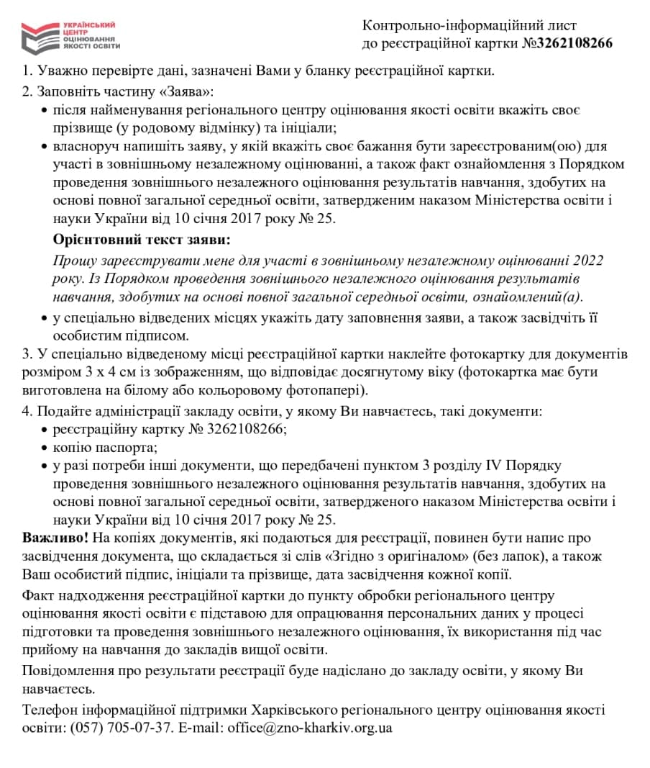
Реєстраційна картка: особливості
Новації реєстрації на ЗНО-2022:
- Фотокартка (одна) для документів розміром 3 х 4 см із зображенням, що відповідає досягнутому віку (фотокартка має бути виготовлена на білому або кольоровому фотопапері)

Slide 15
Список
Список осіб, які проходитимуть ДПА за освітній рівень повної загальної середньої освіти у формі ЗНО
Сервіс «Керівникам закладів освіти» надає можливість автоматичного формування Списку учасників за визначеною формою у форматі Excel, який необхідно відредагувати та вставити у бланк листа закладу освіти перед відправленням до Харківського РЦОЯО
! Вказати дату та вихідний номер!
У Списку мають бути:
дата і номер вихідного листа закладу освіти (або у кутовому штампі)
підпис керівника закладу освіти
печатка закладу освіти (за наявності)
кількість комплектів реєстраційних документів (по факту)
Список можна формувати на окремі класи/групи або їх частини.
Учасників, яким надано право повторного перескладання ДПА у формі ЗНО за 2021 рік – включати у загальний Список від ЗФПО.
Осіб, які звільнені від ДПА, у Список включати не потрібно.

Slide 16
СТАН РЕЄСТРАЦІЇ
За допомогою сервісу «Стан опрацювання документів» можна перевірити, де знаходяться відправлені документи та стан їх опрацювання.
Для цього необхідно ввести номер реєстраційної картки до сервісу (номер зазначений на Контрольно-інформаційному листі, що формується автоматично з Реєстраційною карткою та залишається в учасника).
Реєстраційні документи опрацьовуються по мірі надходження. Обробка реєстраційних документів триває не довше 10 робочих днів із моменту їхнього надходження до ХРЦОЯО.

Slide 17
Індивідуальний конверт від ХРЦОЯО
Підтвердженням факту реєстрації для участі в зовнішньому оцінюванні є Сертифікат, який буде надіслано в індивідуальному конверті разом з реєстраційним повідомленням учасника зовнішнього оцінювання до закладу освіти, де учасник навчається.
Вручення індивідуальних конвертів забезпечують заклади освіти.
!
! залишається в ЗО

Slide 18
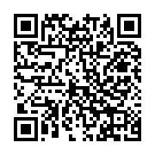
Сертифікат ЗНО-2022: особливості
У лівій верхній частині Сертифіката відтворюється цифрова чорно-біла фотокартка особи
У правій верхній частині розміщується QR-код, за допомогою якого можна здійснити верифікацію інформації, зазначеної в Сертифікаті.
000000001
0101
Мороз
Ольга Сергіївна
паспорт КО 895257
Кількість позицій для навчальних предметів має відповідати максимальній кількості навчальних предметів, із ЗНО за рахунок коштів державного бюджету
у відповідному році.
Українська мова
і література
Математика
Англійська мова
Історія України
Біологія
Відсутні голографічна наліпка та штрих-код доступу до інформації про проходження особою ЗНО
Формат Сертифікату
(верхня частина А4)

Slide 19
Реєстраційне повідомлення: особливості
На аркуші формату А4 під Сертифікатом відтворюється реєстраційне повідомлення учасника ЗНО.
*** Навпроти навчальних предметів, результати зовнішнього незалежного оцінювання з яких буде встановлено за шкалою 100 - 200 балів (для визначення конкурсного бала у процесі відбору осіб під час вступу до закладів освіти), зазначається «встановлюється», з яких не буде встановлено – «не встановлюється»;
**** Навпроти навчальних предметів, результати зовнішнього незалежного оцінювання з яких буде зараховано як оцінки за державну підсумкову атестацію, зазначається «встановлюється» та рівень вивчення навчального предмета у закладі освіти (за потреби).
Українська мова і література
*****
встановлюється
встановлюється
Математика
українська
встановлюється
Встановлюється (профільний рівень)
Англійська мова
*****
встановлюється
Встановлюється (рівень стандарту)
Історія України
українська
встановлюється
встановлюється
Біологія
українська
встановлюється
не встановлюється

Slide 20
ВНЕСЕННЯ ЗМІН (перереєстрація)
У разі потреби можна внести зміни до реєстраційних даних, здійснивши перереєстрацію.
Перереєстрація триватиме з 01 лютого до 09 березня 2022 року після отримання Сертифіката.
+
Вхід до сервісу – за номером і пін-кодом Сертифіката. Необхідно оформити нову реєстраційну картку (на реєстраційній картці повинна бути відмітка «Перереєстрація», повторно сформувати повний комплект реєстраційних документів, вклавши до нього отриманий раніше Сертифікат та новий список ЗО.
Комплекти реєстраційних документів здобувачів освіти, які здійснюють перереєстрацію, до Харківського РЦОЯО надсилає заклад освіти

Slide 21
ВІДМОВА УЧАСНИКА ВІД СКЛАДАННЯ ЗНО
До 11 квітня 2022 року надіслати до ХРЦОЯО:
Сертифікат;
Заяву учасника про відмову від реєстрації;
Клопотання від ЗО про скасування реєстрації.
Комплект документів з відмовою до Харківського РЦОЯО надсилає заклад освіти
+

Slide 22
Реєстрація учасників з особливими освітніми потребами
Надсилається до Харківського РЦОЯО
оригінал довідки
Докладніше про умови участі в ЗНО осіб з особливими потребами – у наказі МОНУ/МОЗУ від 29.08.2016 року № 1027/900 із змінами «Деякі питання участі в зовнішньому незалежному оцінюванні та вступних іспитах осіб, які мають певні захворювання та/або патологічні стани, інвалідність» (додаток 2 – ПЕРЕЛІК особливих (спеціальних) умов, що створюються для осіб з особливими освітніми потребами в пунктах проведення ЗНО)

Slide 23
Форма медичного висновку

Slide 24
ЗФПО: повторне проходження ДПА
Спеціальний код буде розміщено з 01.02.2022
на сторінці «Керівникам закладів освіти» для ЗФПО
Слайд для ЗФПО

Slide 25
Підготовчі заходи до реєстрації на ЗНО-2022 в закладах освіти:
- Ознайомитись до 01.02.2022 з розділом ІV. Порядок реєстрації осіб, які виявили бажання пройти зовнішнє оцінювання (наказ МОНУ від 10.01.2017 №25);
- Переглянути фільм на YouTube-каналі УЦОЯО «Як зареєструватись на ЗНО»;
- Ознайомитись із Путівником учасника ЗНО-2022;
- Ознайомитись із Методичними матеріали для підготовки осіб, відповідальних у закладах освіти за формування комплектів реєстраційних документів учнів (слухачів, студентів), які складатимуть ДПА у формі ЗНО;
- Вивчити стан наявності в підпорядкованих закладах осіб із особливими освітніми потребами;
- Ознайомитись з 01.02.2022 із Особливостями реєстрації 2022 в розділі «Керівникам закладів освіти» на сайті УЦОЯО;
- Опрацювати з 01.02.2022 програму реєстрації із використанням спеціального сервісу «Зареєструватися» на сайті УЦОЯО;
- Діяти під час реєстрації на ЗНО-2022 за алгоритмом наданим у Пам’ятці відповідальній особі в закладі освіти за формування комплектів реєстраційних документів учнів;
- Тримати комунікаційний зв’язок із Харківським РЦОЯО у разі виникнення нестандартних ситуацій під час реєстрації на ЗНО-2022.

Slide 26
Комунікація з Харківським РЦОЯО
Телефони організаційно-методичного відділу:
(057) 705-07-37, 097-832-34-96
Поштова адреса:
майдан Свободи, 6,
офіс 463, м. Харків, 61022
Електронна адреса
org_metod@zno-kharkiv.org.ua
Zno2022kh ЗНО2022

